Slide 1

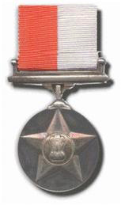
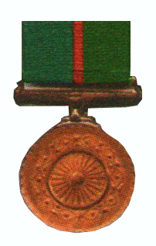
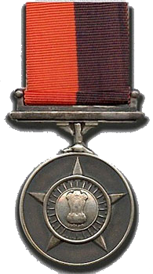
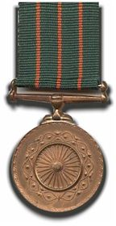



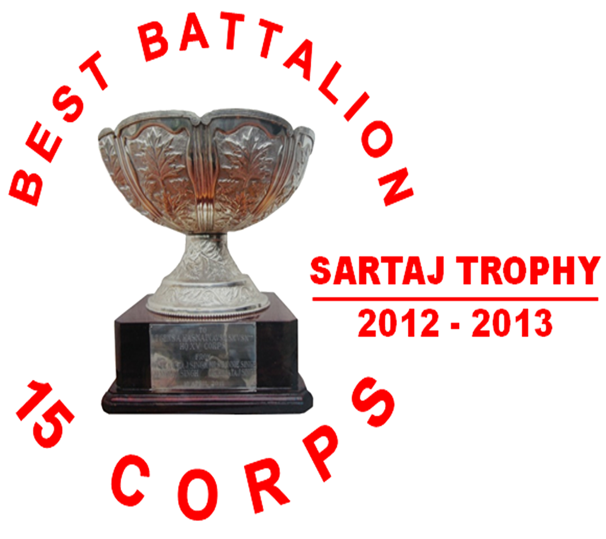




MVC
AC
VrC
SC
56TH
KOKAN
15
BURJ
BURJ
DAY

Slide 2
MVC
AC
VrC
SC
५६ वा
कोकण
15
बुर्ज
BURJ
दिवस

